Slide 1
Web Programming
Web后端开发技术
第3章 Web身份验证与授权框架
计算机学院
授课人：王尊亮

Slide 2
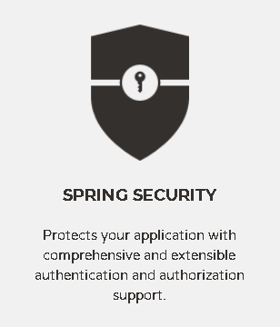
第3章 Web身份验证与授权框架
3.1 Web身份验证与授权概述
3.2 Spring Security框架实践
3.2.1 HelloWorld
3.2.2 用户及密码存储
3.2.3 授权
3.2.4 Spring Security Config
3.3 OAuth2.0认证

Slide 3
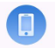

3.1 Web身份验证与授权概述
Web系统需要的常见安全措施有：身份验证、授权以及常见安全漏洞防护。
身份验证：authentication，确认用户的身份，Verifies you are who you say you are。
授权：authorization，身份验证后决定了用户访问系统的能力以及达到的程度。Decides if you have permission to access a resource
login、logout、token、session、cookie、captcha（人机验证）、MFA（多因素认证）password encryption
（密码加密）、oauth...
发出请求的是谁？
webapi
401 未认证
RBAC（Role-Based Access Control）ACL (Access Control List)
ABAC（Attribute Base Access Control）
是否允许当前用户执行此操作
webapi
403 Forbidden

Slide 4
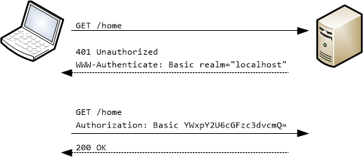
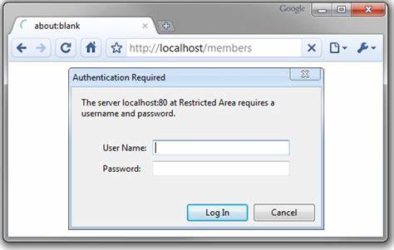
3.1 Web身份验证与授权概述
Web系统常用的身份验证机制有以下几种：
HTTP Basic Authentication：HTTP协议中定义的基本认证方式，简单但不安全。
Basic后的内容为用户名:密码的base64编码

Slide 5
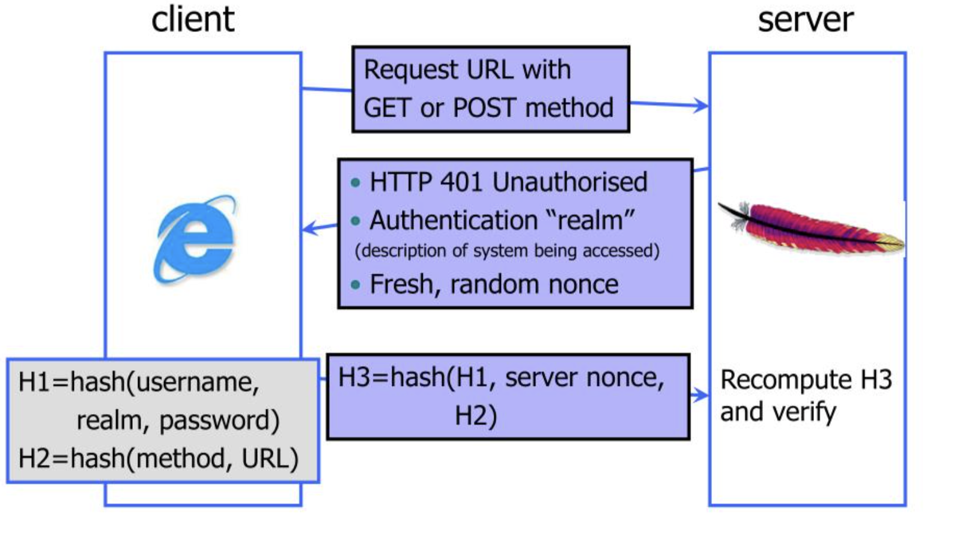
3.1 Web身份验证与授权概述
Web系统常用的身份验证机制有以下几种：
HTTP Digest Authentication：服务器返回401响应时，产生一个随机数nonce，将其放在WWW-Authenticate响应头，与服务器支持的认证算法列表，认证的域realm一起发送给客户端。
客户端获得用户输入的“用户名/密码”后，计算出密码和其他数据的摘要，将摘要放到Authorization的请求头中发送给服务器。

Slide 6
3.1 Web身份验证与授权概述
Web系统常用的身份验证机制有以下几种：
session-cookie
集群扩展时需要共享session
浏
览
器
第一次请求 没有携带sessionid
web服
务
器
1. 服务器端创建seesion，将seesion保存在内存、DB或redis中，然后将sessionid返回
2. 登录成功后将用户信息存储在当前session中
3. 后续请求根据session确定是哪个用户
创建session
set-cookie，返回sessionid
session存储
每次请求都携带sessionid
当访问需登录的资源时，重定向到login
携带sessionid，提交用户名、密码
将认证通过的用户信息
存储到当前session中
登录成功，再次重定向到首页
携带sessionid的各种请求
根据sessionid知道
当前用户是谁

Slide 7
3.1 Web身份验证与授权概述
Web系统常用的身份验证机制有以下几种：
Token 验证
1. 客户端使用用户名跟密码请求登录
2. 服务端收到请求，去验证用户名与密码
3. 验证成功后，服务端签发一个Token
4. 客户端收到 Token 以后存储在 Cookie 里或者 Local Storage 里
5. 客户端每次向服务端请求资源的时候需要带着服务端签发的Token
6. 服务端收到请求，然后去验证客户端请求里面带着的Token，如果验证成功，就向客户端返回请求的数据

Slide 8
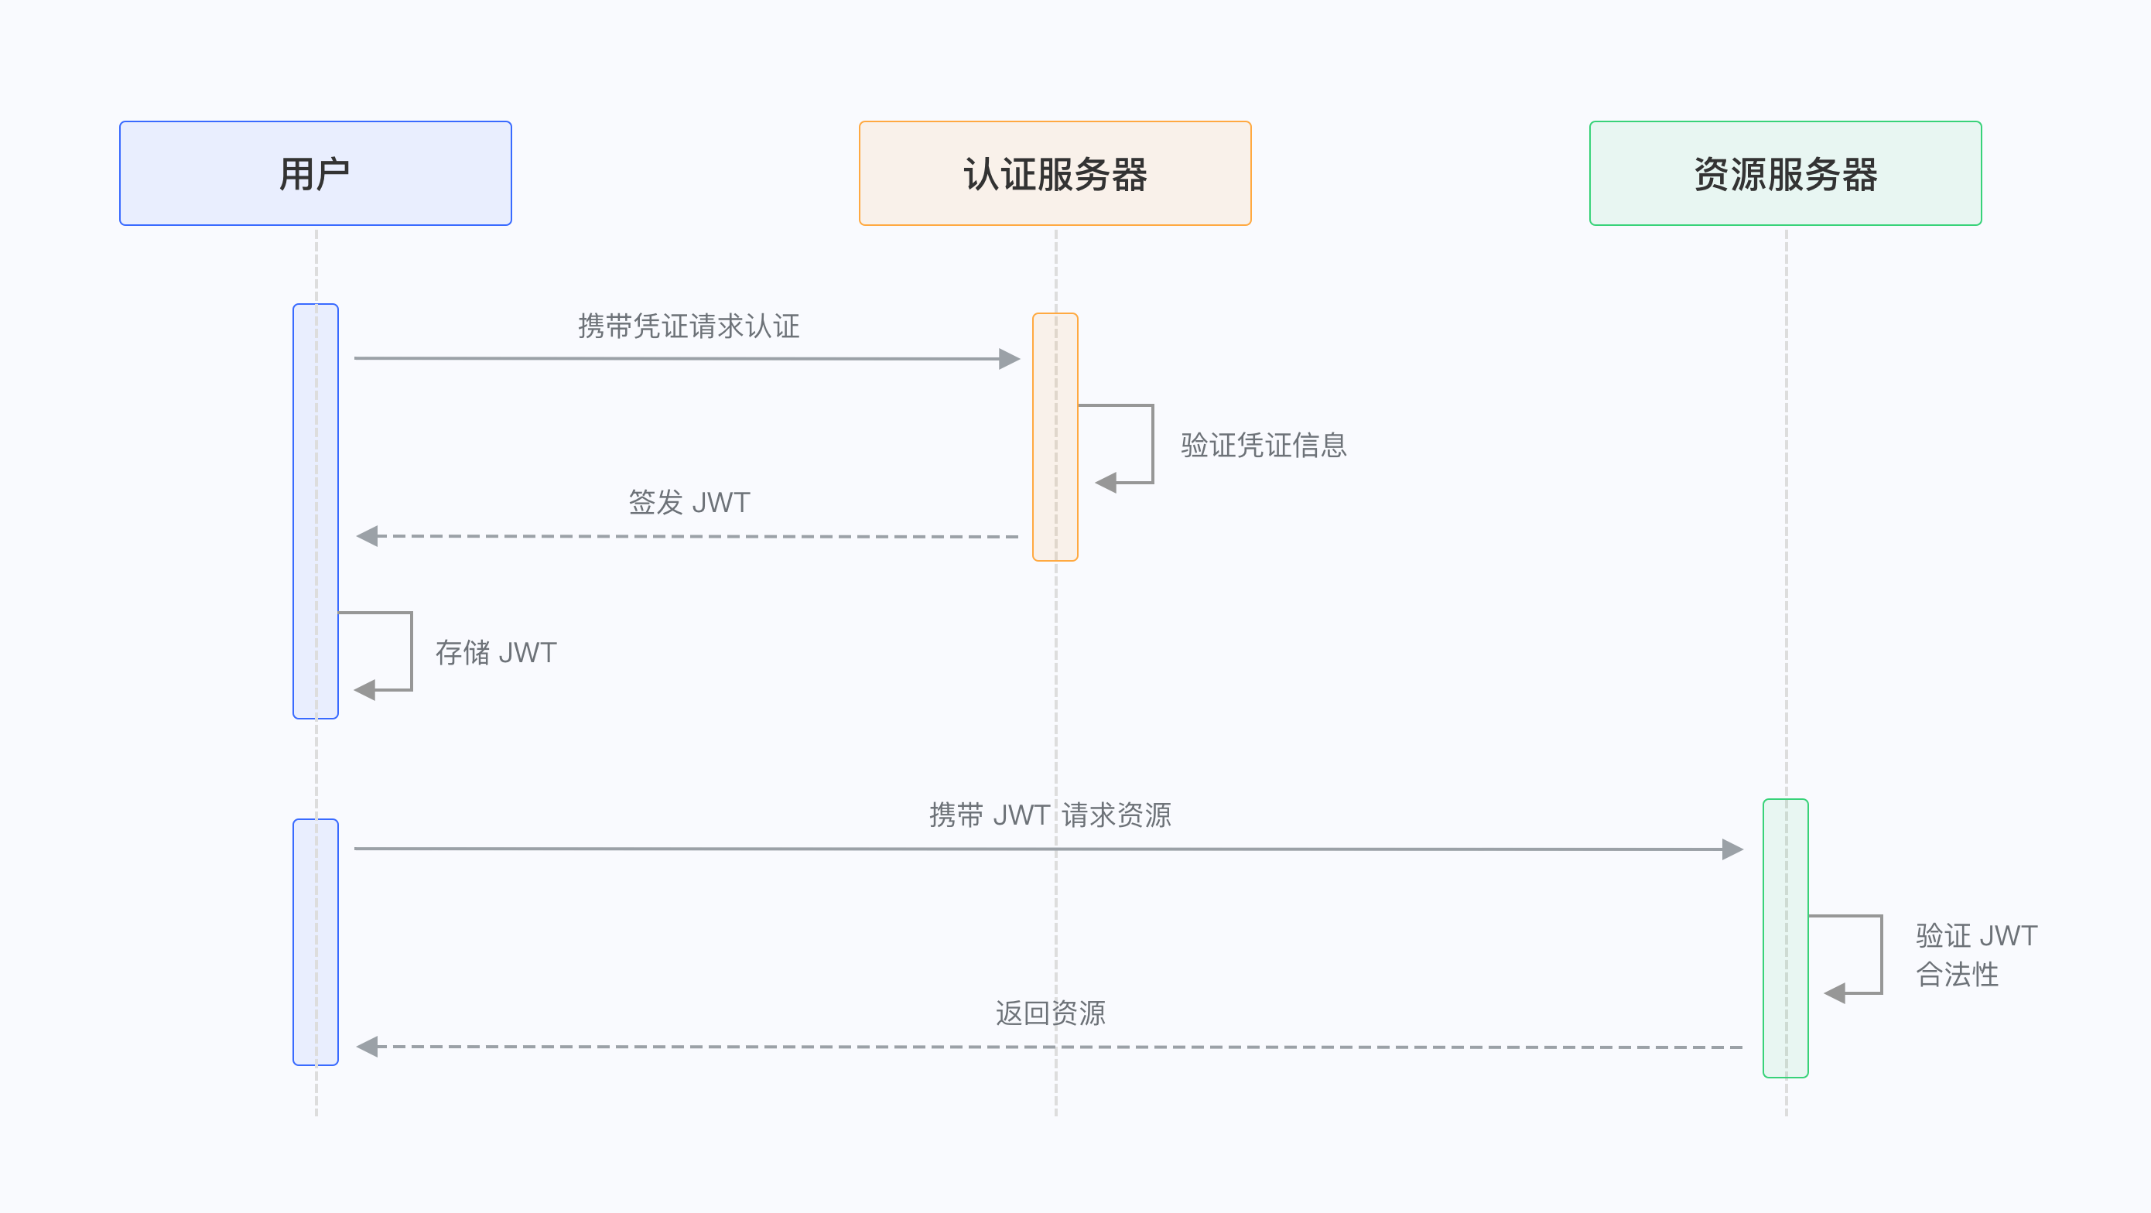
3.1 Web身份验证与授权概述
JWT(Json Web Token)是一个基于RFC7519的开放数据标准，适用于分布式场景、跨域认证。

Slide 9
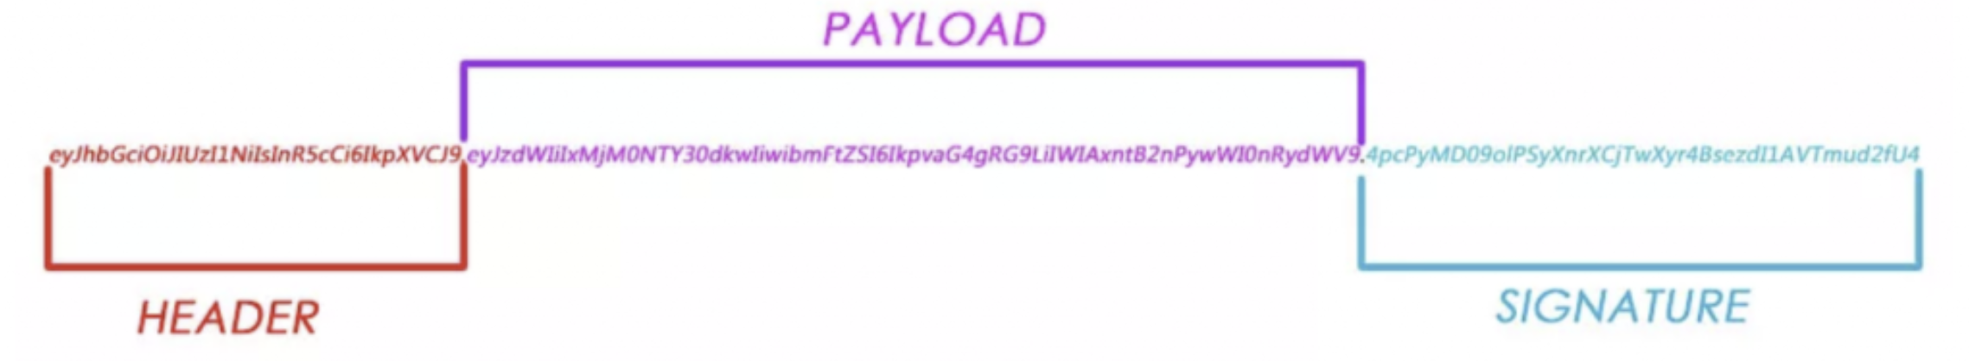
3.1 Web身份验证与授权概述
JWT(Json Web Token)是一个基于RFC7519的开放数据标准，适用于分布式场景、跨域认证。
JWT通常有HEADER (头)，PAYLOAD (有效载荷)和SIGNATURE (签名)三个部分组成，三者之间使用“.”链接。
通过“SIGNATURE (签名）”进行校验，一般可采用HMAC算法、RSA或者ECDSA的公钥/私钥对数据进行签名操作。

Slide 10
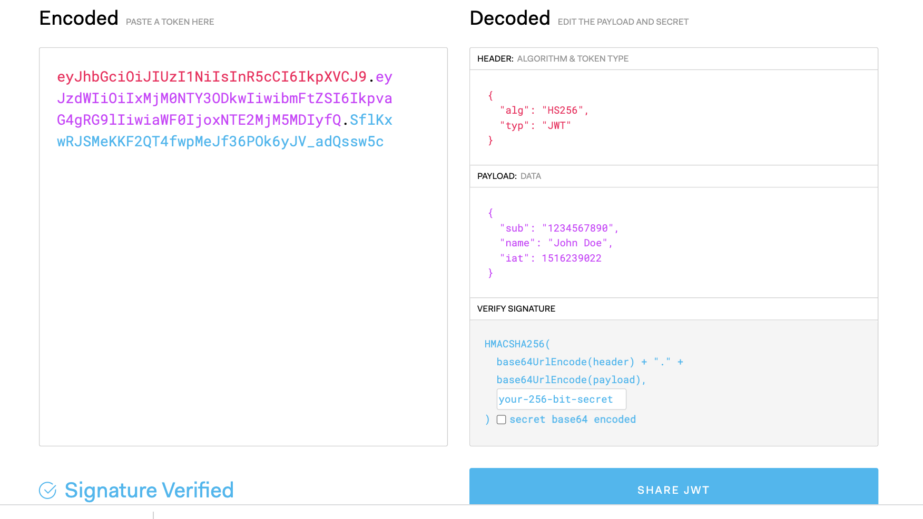
3.1 Web身份验证与授权概述

Slide 11
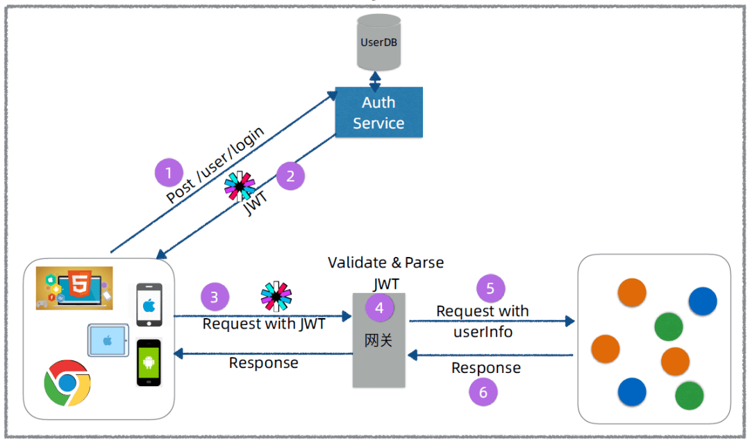
3.1 Web身份验证与授权概述

Slide 12
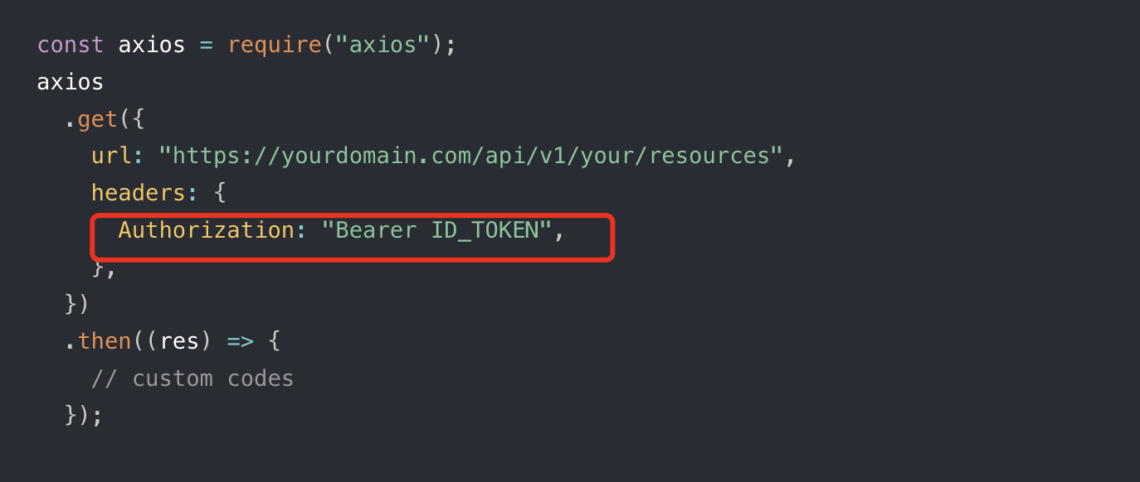
3.1 Web身份验证与授权概述
JWT(Json Web Token)是一个基于RFC7519的开放数据标准，适用于分布式场景、跨域认证。
建议使用 HTTP Header Authorization 的形式携带 Token，以下以 JavaScript 的 axios 库为例示范如何携带：

Slide 13
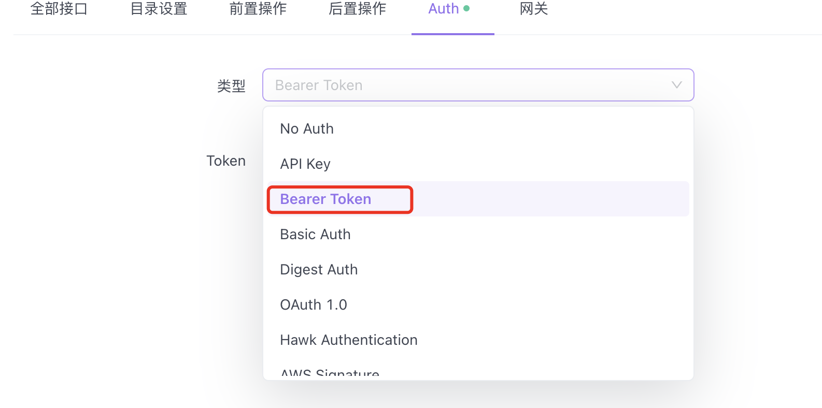
3.1 Web身份验证与授权概述
JWT(Json Web Token)是一个基于RFC7519的开放数据标准，适用于分布式场景、跨域认证。
建议使用 HTTP Header Authorization 的形式携带 Token，以下以APIfox 为例示范如何携带：

Slide 14
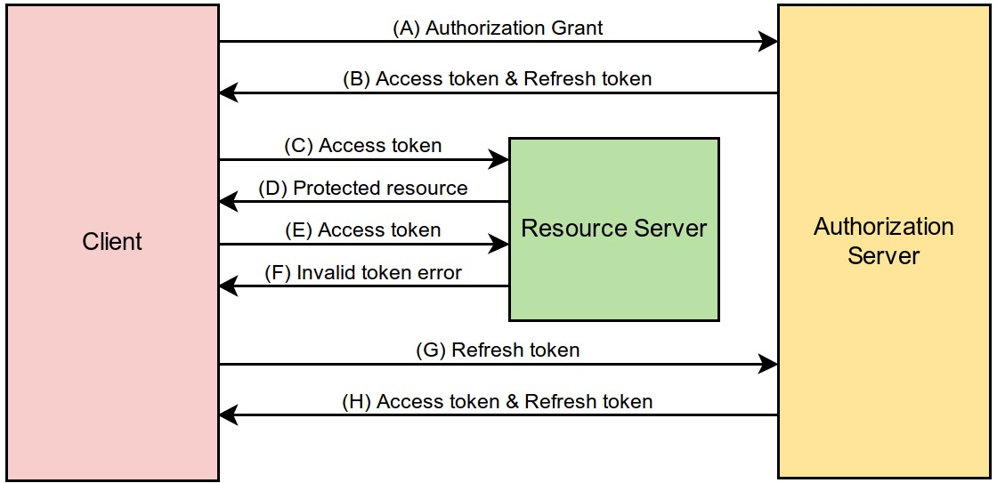
3.1 Web身份验证与授权概述
J使用JWT时的logout问题，如何用户注销时作废token？
将Access token设置较短的有效期，过期时使用Refresh token更新Access token

Slide 15
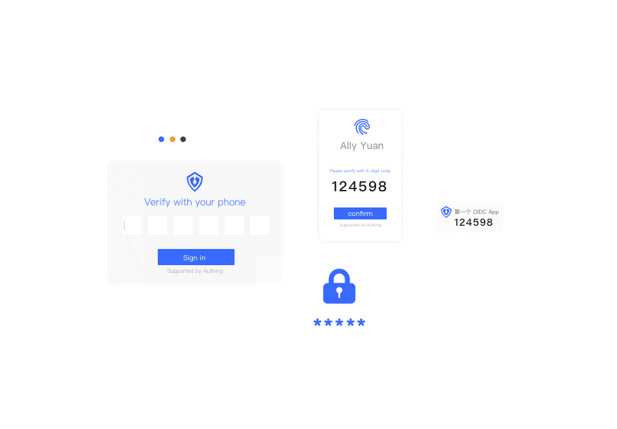
3.1 Web身份验证与授权概述
多因素认证（Multi Factor Authentication，简称 MFA）是一种非常简单的安全实践方法，它能够在用户名称和密码之外额外增加一层保护。启用多因素认证后，用户进行操作时，除了需要提供用户名和密码外（第一次身份验证），还需要进行第二次身份验证。多因素认证结合起来将为你的帐号和资源提供更高的安全保护。

Slide 16
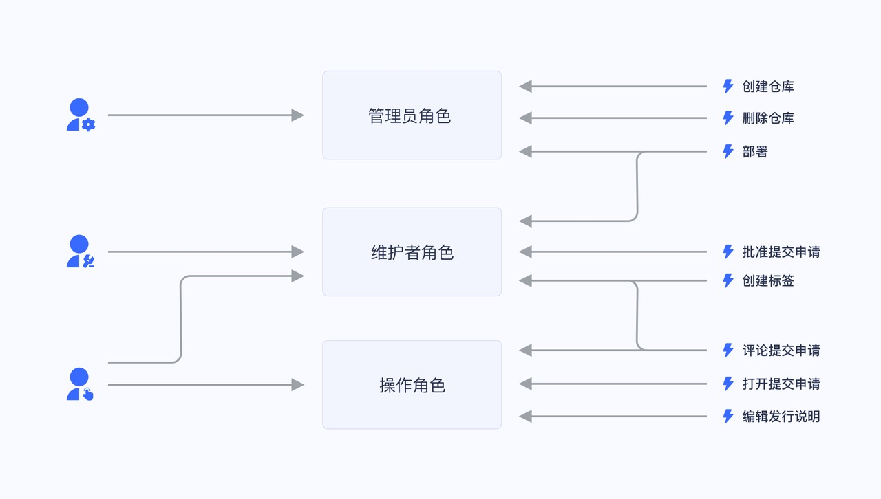
3.1 Web身份验证与授权概述
基于角色的访问控制（Role-based access control，简称 RBAC），指的是通过用户的角色（Role）授权其相关权限，这实现了更灵活的访问控制，相比直接授予用户权限，要更加简单、高效、可扩展。

Slide 17
3.1 Web身份验证与授权概述
基于属性的访问控制（Attribute-Based Access Control，简称 ABAC）是一种非常灵活的授权模型，不同于 RBAC，ABAC 则是通过各种属性来动态判断一个操作是否可以被允许。
例如：
授权 A 具体某部门的编辑权限；
当一个文档的所属部门跟用户的部门相同时，用户可以访问这个文档；
当用户是一个文档的拥有者并且文档的状态是草稿，用户可以编辑这个文档；
早上九点前禁止 A 部门的人访问 B 系统；
在除了上海以外的地方禁止以管理员身份访问 A 系统；

Slide 18
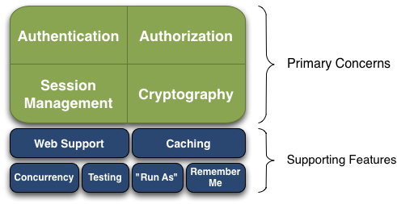
3.1 Web身份验证与授权概述
常见的Java 安全框架：Spring Security、 Apache Shiro等
Apache Shiro： http://shiro.apache.org/，提供了认证、授权、加密和会话管理等功能。
Authentication：身份认证/登录；
Authorization：授权，即权限验证
Session Manager：会话管理，
Cryptography：加密，保护数据的安全性
Web Support：非常容易集成到Web环境；
Caching：用户登录后，其用户信息、拥有的角色/权限可以缓存提高效率；
Apache Shiro特性

Slide 19
3.1 Web身份验证与授权概述
Spring Security简介，文档地址
Spring security 是一个强大的和高度可定制的身份验证和访问控制框架，支持身份验证、授权、以及多项安全漏洞防护。
身份验证方式包括：Username and Password 、OAuth 2.0 Login、Remember-Me型用户身份验证、CAS用户身份验证、X.509用户身份验证等
授权方式包括：角色权限、通过表达式控制URL权限以及方法权限等、基于ACL的领域对象安全等特性
安全漏洞防护包括：CSRF（跨域请求伪造）防护、XSS攻击防护以及其它一些HTTP响应报头安全措施。

Slide 20
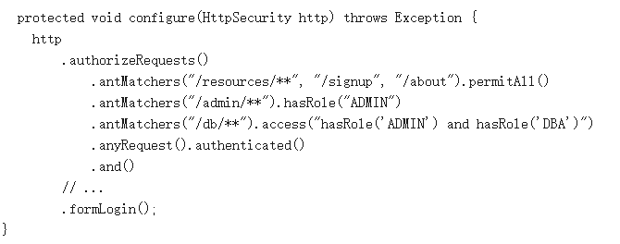
3.1 Web身份验证与授权概述
Spring Security简介，文档地址
Spring security 基于表达式的权限控制示例：

Slide 21
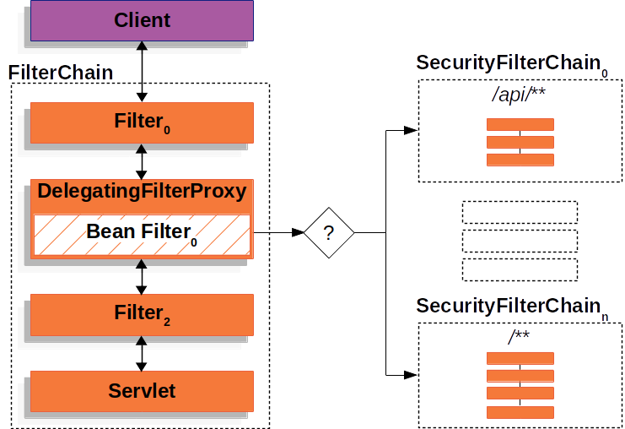
3.1 Web身份验证与授权概述
Spring Security简介，文档地址
Spring security 框架原理图

Slide 22
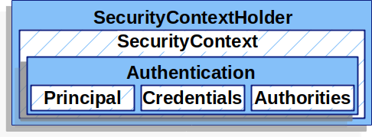
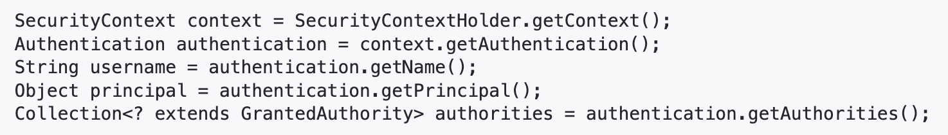
3.1 Web身份验证与授权概述
Spring Security简介，文档地址
Spring security Authentication 框架
SecurityContext：包含当前认证主体的上下文
Authentication：认证主体
Principal：主体信息
Credentials: 主体凭据
Authorities：主体的权限列表
获取当前登录的用户及权限

Slide 23
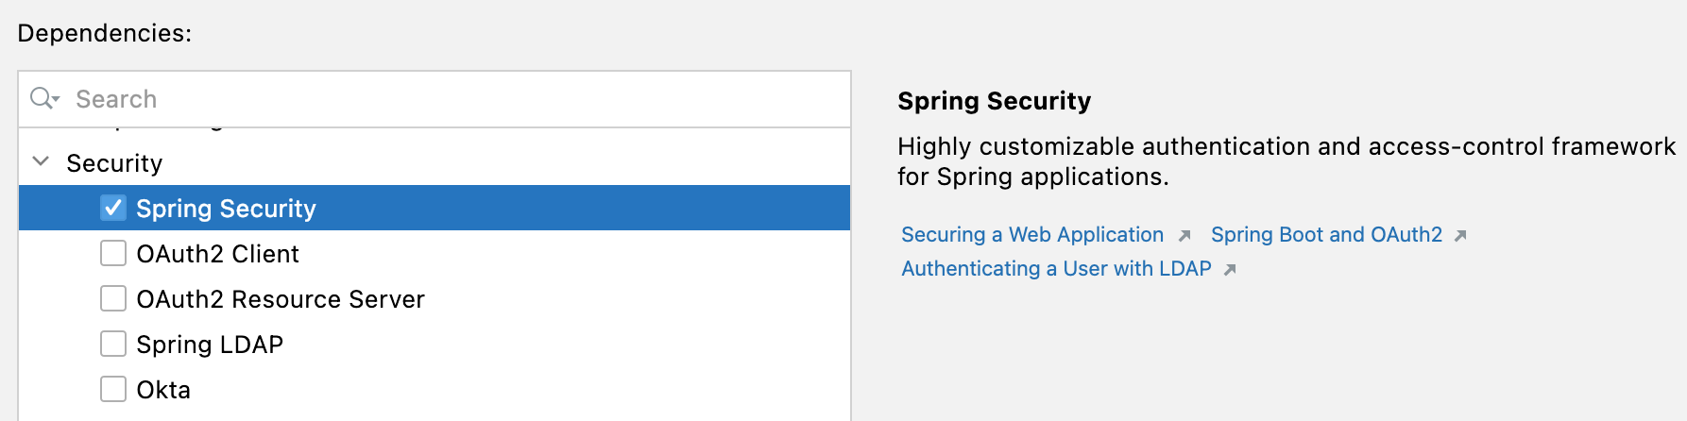
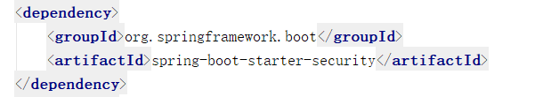
3.2 Spring Security框架实践
Spring security 的引入方式，在创建spring boot项目时勾选security中的Spring Security或者直接在POM.xml中添加下面的依赖

Slide 24
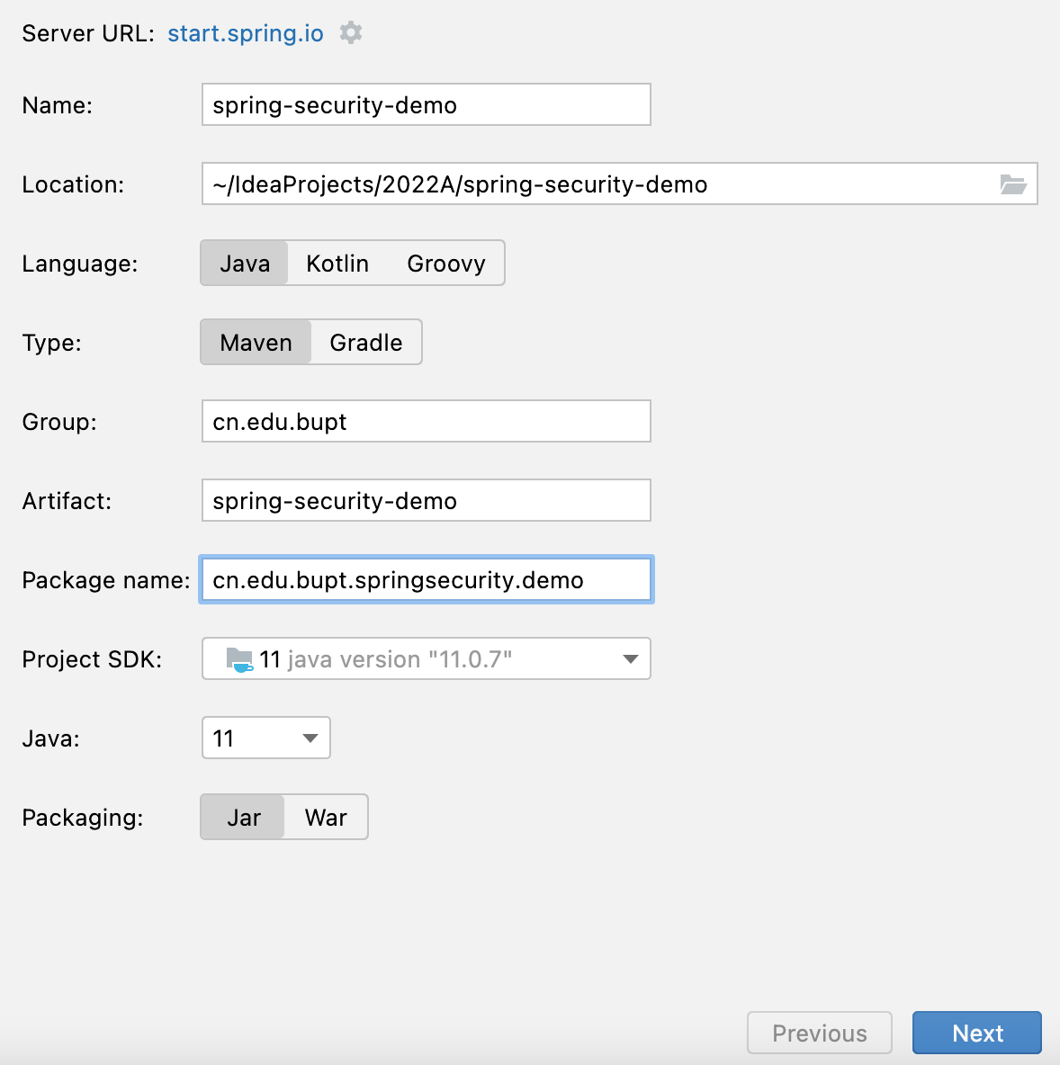
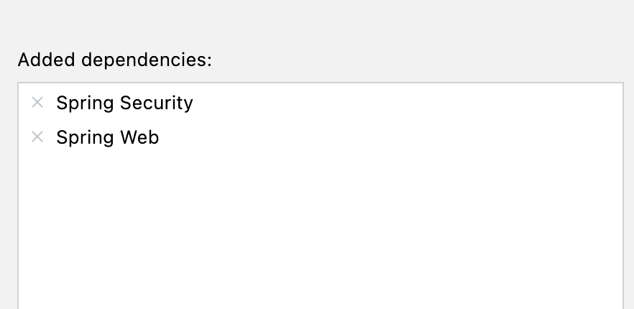
3.2 Spring Security框架实践
3.2.1 HelloWorld
创建spring boot项目spring-security-demo,勾选如下图有所示的依赖：
示例代码：https://gitee.com/buptnetwork/spring-security-demo

Slide 25
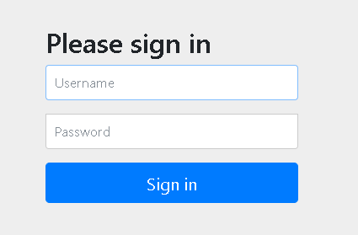
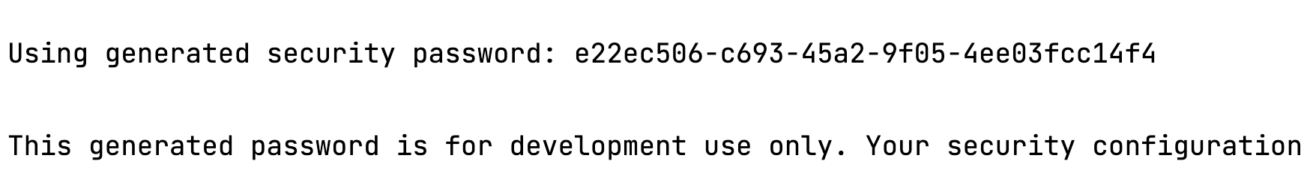
3.2 Spring Security框架实践
3.2.1 Spring Security HelloWorld
运行项目观察控制台输出，浏览器访问系统
示例代码：https://gitee.com/buptnetwork/spring-security-demo
输入用户名user，密码为控制台随机密码后可以继续访问
控制台输出随机密码

Slide 26
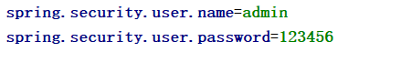
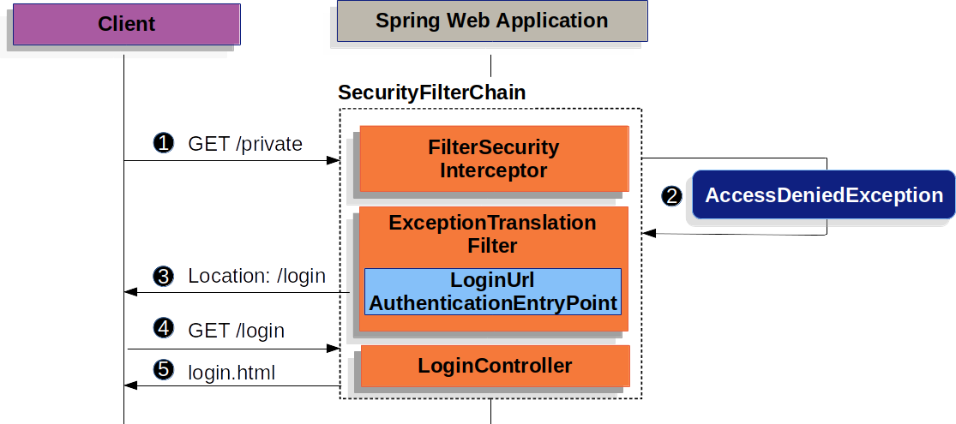
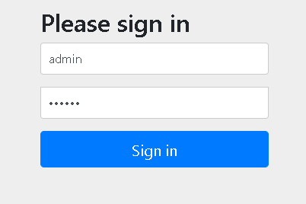
3.2 Spring Security框架实践
3.2.1 Spring Security HelloWorld
可以在application.properties文件中设置进入系统的用户名及密码
示例代码：https://gitee.com/buptnetwork/spring-security-demo

Slide 27
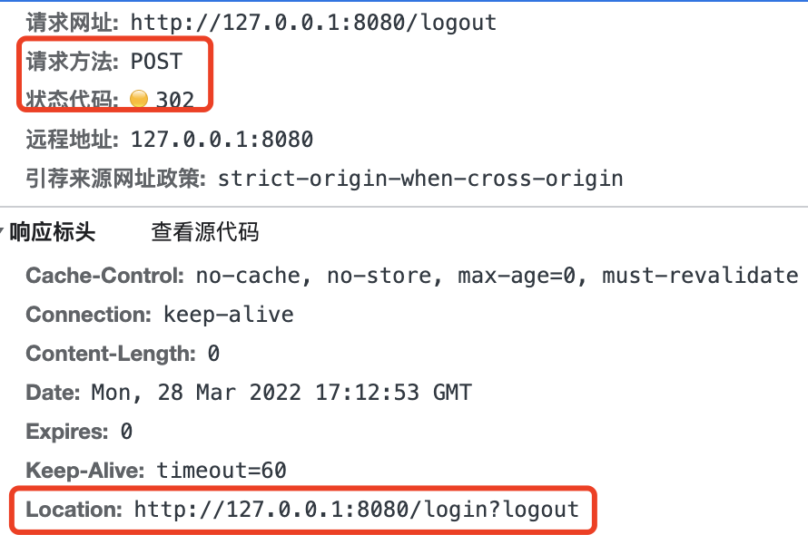

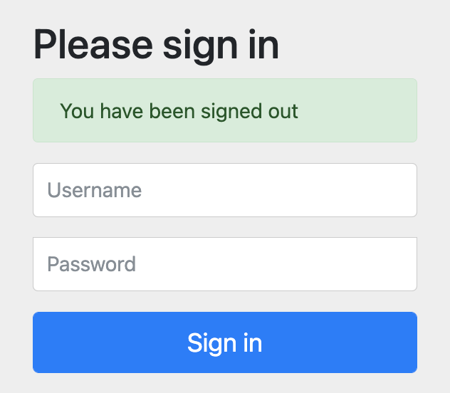
3.2 Spring Security框架实践
3.2.1 Spring Security HelloWorld
默认的退出登录地址：http://127.0.0.1:8080/logout
示例代码：https://gitee.com/buptnetwork/spring-security-demo

Slide 28
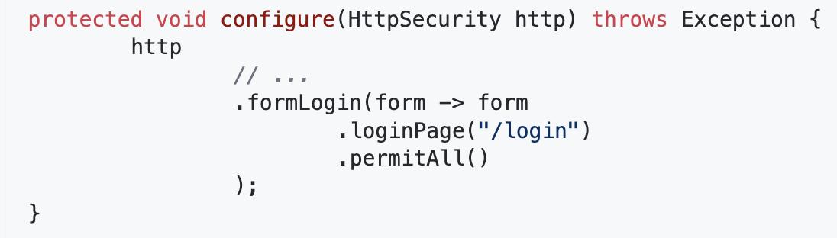
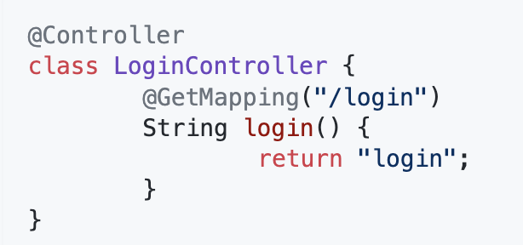
3.2 Spring Security框架实践
3.2.1 Spring Security HelloWorld
login表单可以自己进行定制
https://docs.spring.io/spring-security/reference/servlet/authentication/passwords/form.html

Slide 29
3.2 Spring Security框架实践
3.2.2 用户及密码存储
用户及密码存储需要我们使用某种方法把用户数据的来源告诉Spring Security框架。
方法1：使用内存中的用户，即我们通过框架提供的方法在内存中添加一些用户，并配置用户的密码及角色权限等。由于用户不方便进行添加删除修改密码等操作，所以主要是开发阶段测试用，缺少实用价值。
方法2：使用JDBC中的用户，即我们自己有用户、角色、权限等数据库表，然后通过JDBC SQL语句的形式告诉框架如何从我们的用户表中查询用户及用户权限等信息。
方法3：使用自定义用户服务，即通过实现UserDetails、 UserDetailsService等接口的方式实现更通用的用户及角色权限等设置。

Slide 30
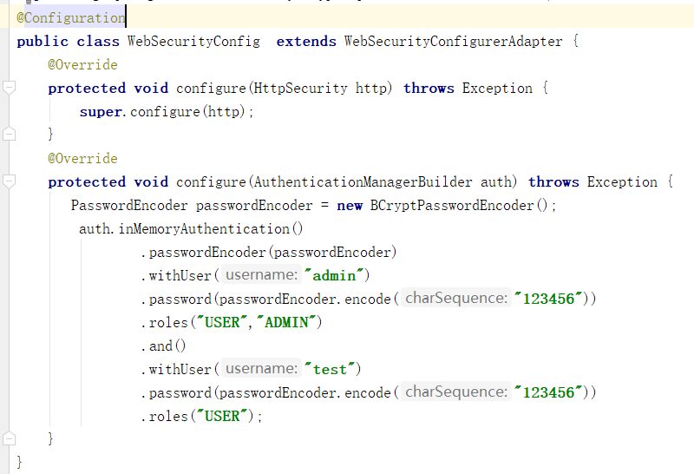
3.2 Spring Security框架实践
3.2.2 用户及密码存储
方法1：使用内存用户
编写WebSecurityConfig：
认证管理器的Builder

Slide 31
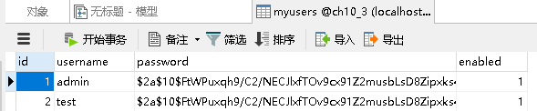
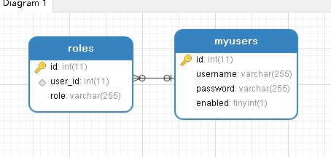
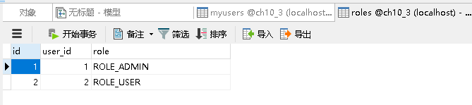
3.2 Spring Security框架实践
3.2.2 用户及密码存储
方法2： 使用JDBC中的用户
创建好的表结构及数据如下图

Slide 32
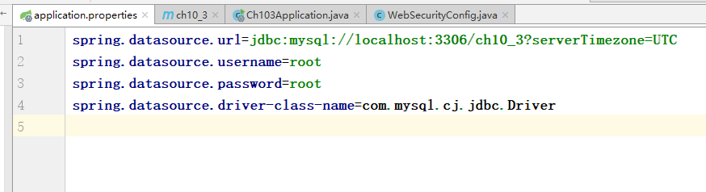
3.2 Spring Security框架实践
3.2.2 用户及密码存储
方法2： 使用JDBC中的用户
在项目的application.properties文件中配置datasource数据源信息

Slide 33
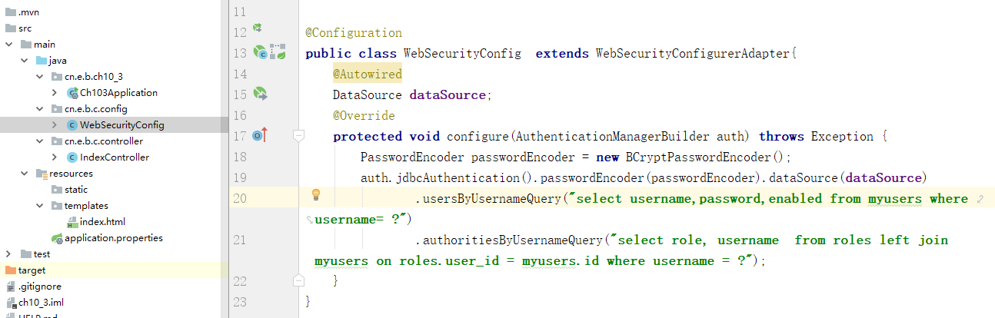
3.2 Spring Security框架实践
3.2.2 用户及密码存储
方法2： 使用JDBC中的用户
创建WebSecurityConfig配置类，重写configure方法，配置使用jdbc验证时使用的两个SQL语句
认证管理器的Builder

Slide 34
3.2 Spring Security框架实践
3.2.2 用户及密码存储
方法2： 使用JDBC中的用户
下面这个语句：告诉框架当已知用户名时，如何能找到对应的密码等信息用来验证。
usersByUsernameQuery("select username,password,enabled from myusers where username= ?")
下面这个语句：告诉框架已知用户名时，如何能找到它对应的角色用来授权 .authoritiesByUsernameQuery("select role, username from roles left join myusers on roles.user_id = myusers.id where username = ?");

Slide 35
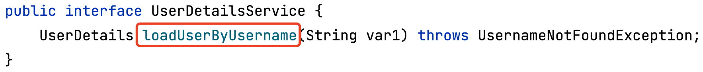
3.2 Spring Security框架实践
3.2.2 用户及密码存储
方法3： 使用自定义用户服务
步骤1：实现框架用来查找用户的接口UserDetailsService，实现该接口的loadUserByUsername方法，该方法可以根据用户名返回对应用户的UserDetails对象。
核心工作：告知框架根据用户名确定用户对象的途径

Slide 36
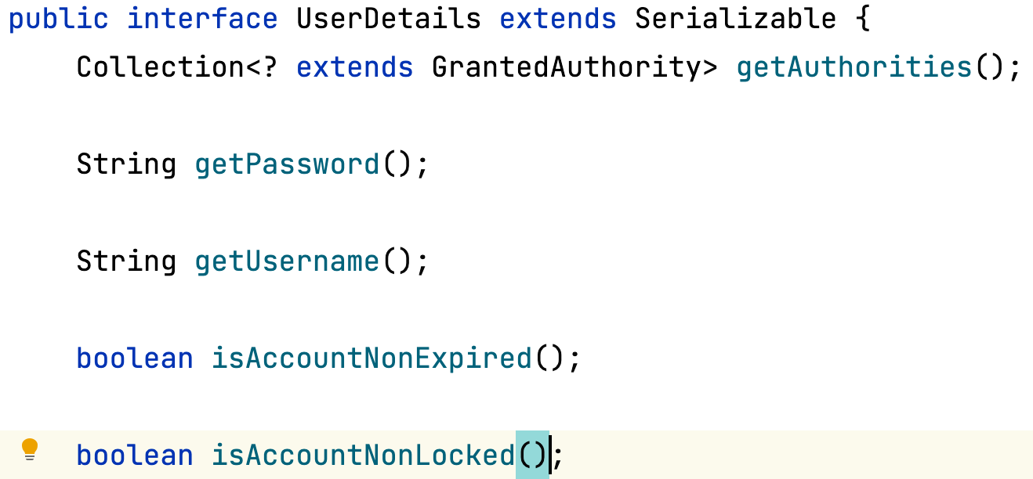
3.2 Spring Security框架实践
3.2.2 用户及密码存储
方法3： 使用自定义用户服务
步骤2：实现框架用来提取用户密码、权限、是否禁用、是否锁定等信息的接口UserDetails，实现该接口的一些列方法。
核心工作：告知框架怎么从用户对象中读到它需要的属性

Slide 37
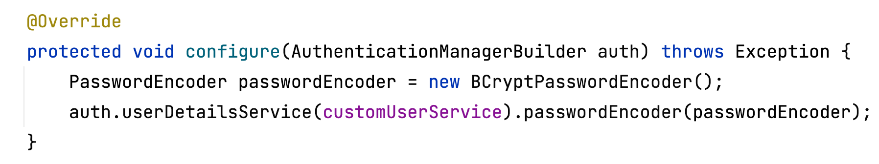
3.2 Spring Security框架实践
3.2.2 用户及密码存储
方法3： 使用自定义用户服务
步骤3：创建WebSecurityConfig配置类，重写configure方法，将自己实现的UserDetailsService告知框架。
认证管理器的Builder
注册自己使用的UserDetailsService以及使用的密码编码器

Slide 38
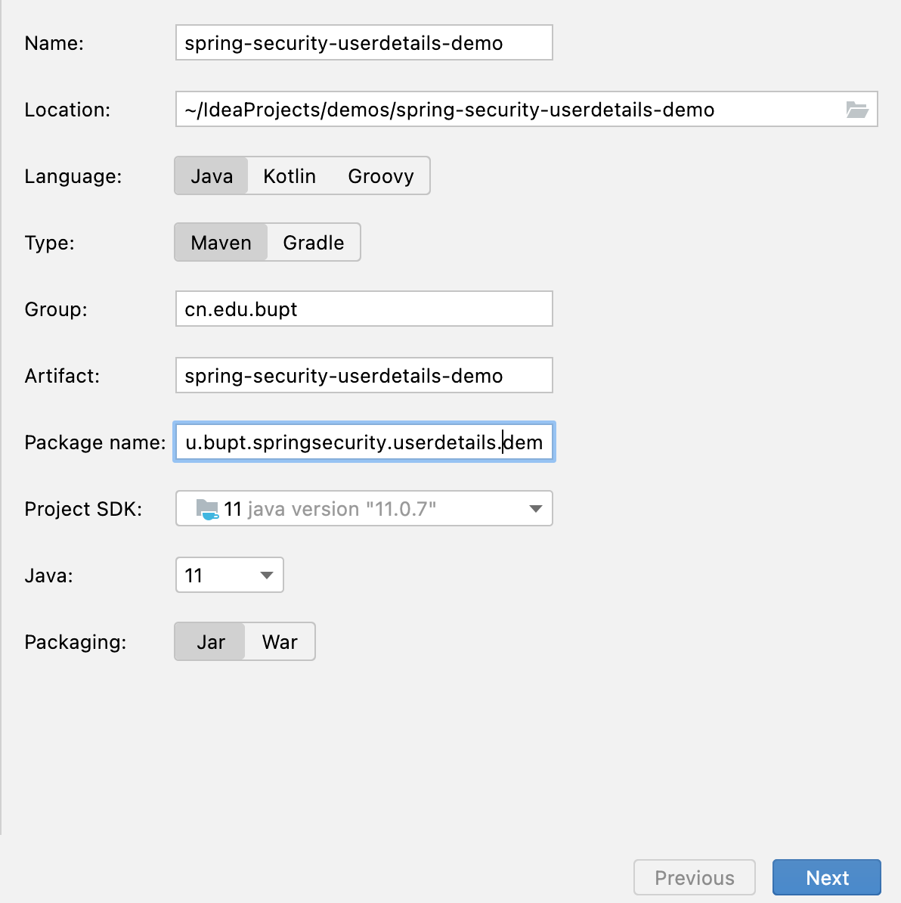
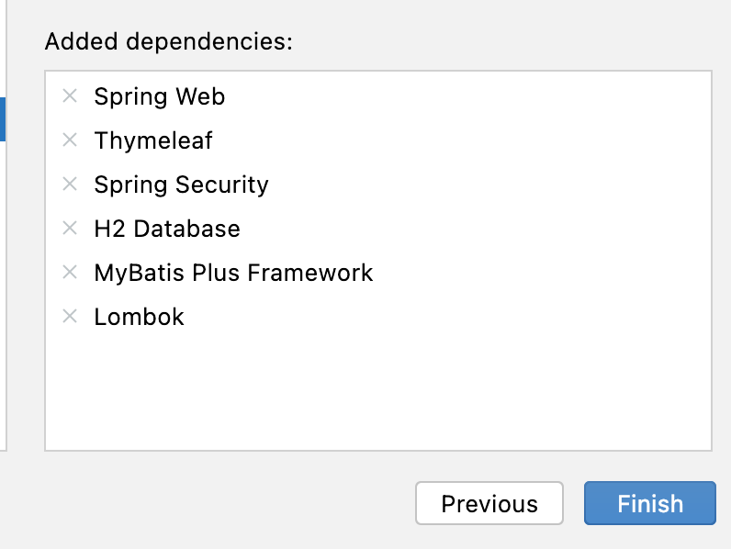
3.2 Spring Security框架实践
https://gitee.com/buptnetwork/spring-security-userdetails-demo

Slide 39
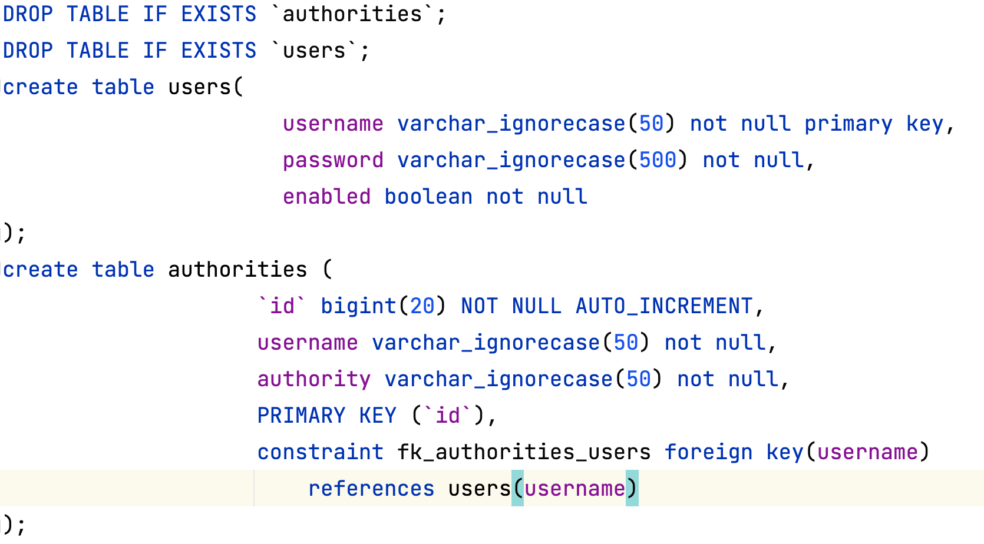
3.2 Spring Security框架实践
https://gitee.com/buptnetwork/spring-security-userdetails-demo
schema.sql建表语句，建立用户表和用户权限表

Slide 40
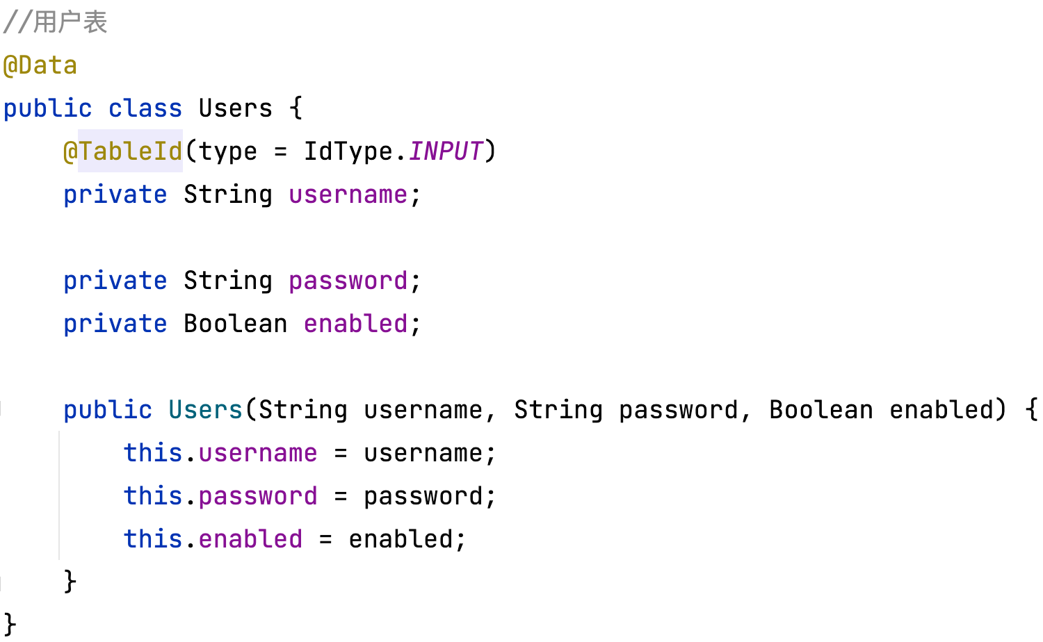
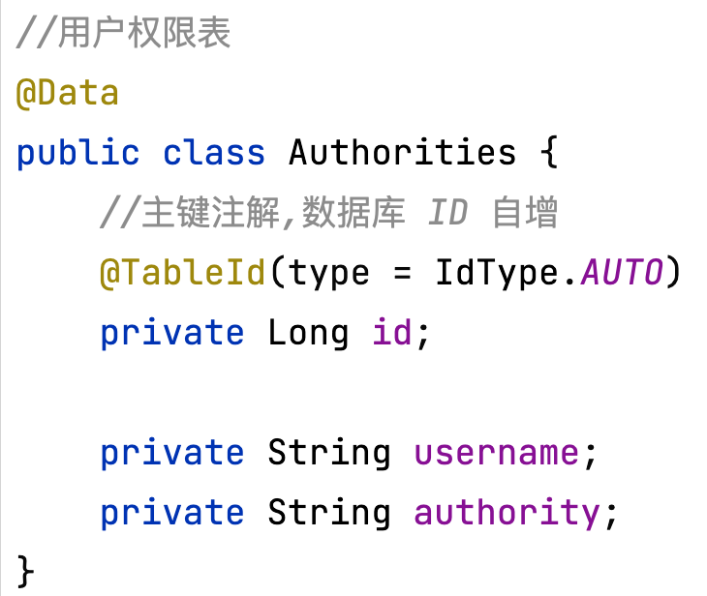
3.2 Spring Security框架实践
https://gitee.com/buptnetwork/spring-security-userdetails-demo
data.sql初始化数据语句，创建了一个用户admin，密码为123456，权限代码为'ROLE_ADMIN'
和两张表对应的实体类

Slide 41
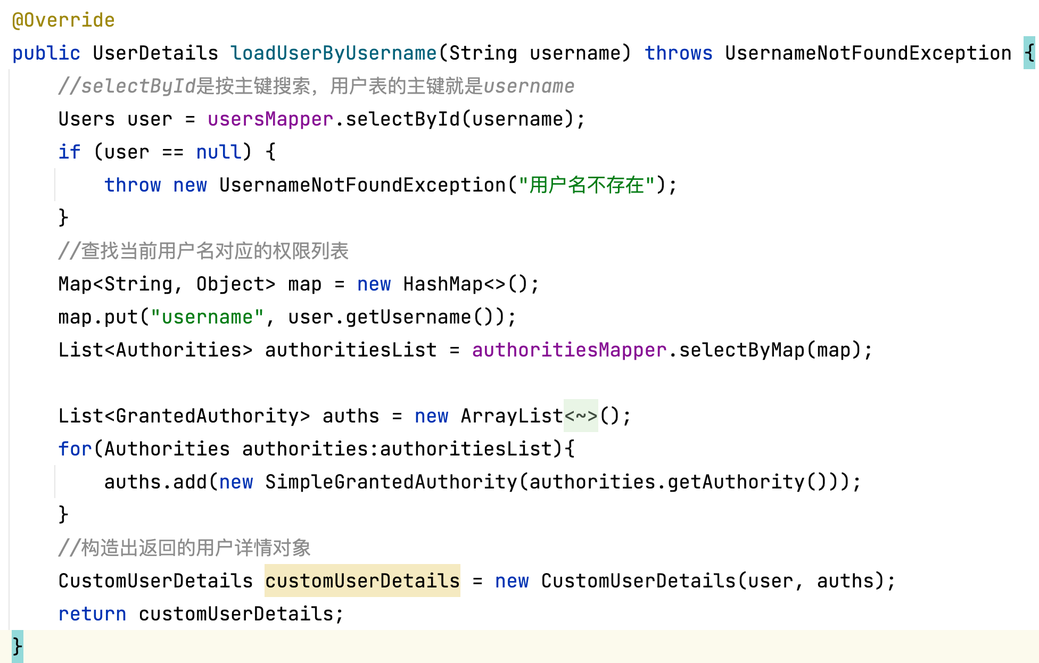
3.2 Spring Security框架实践
自己实现的UserDetailsService中的loadUserByUsername方法
根据用户名查user表
根据用户名查authorities表
获得权限
构造出返回的用户详情对象

Slide 42
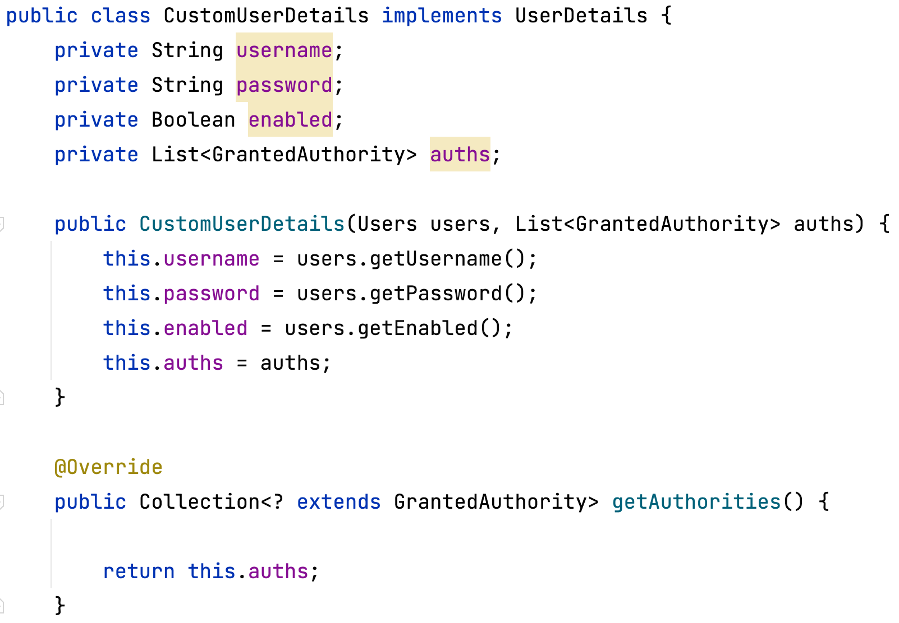
3.2 Spring Security框架实践
自己实现了UserDetails接口的类
根据用户名查user表
构造函数
返回该用户详情对象的权限

Slide 43
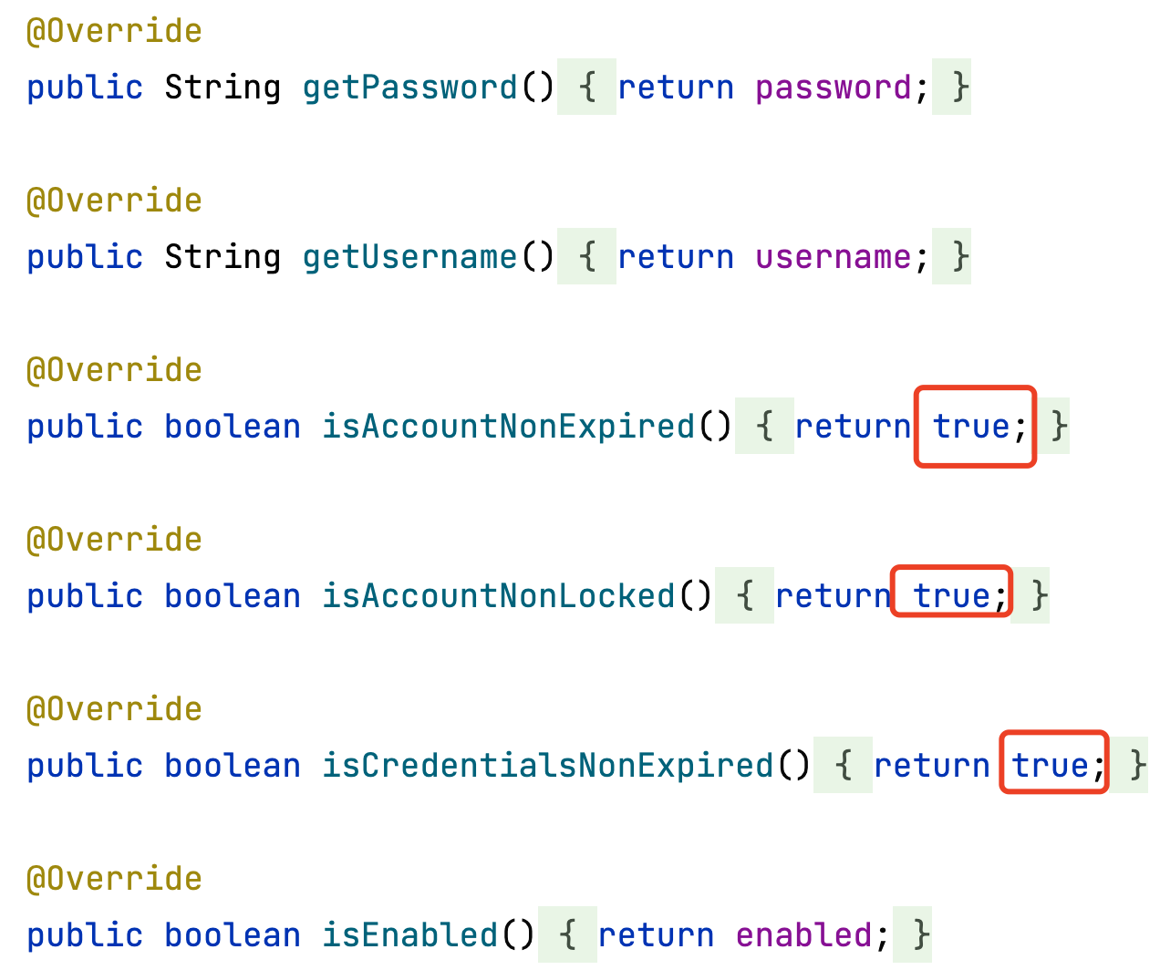
3.2 Spring Security框架实践
自己实现了UserDetails接口的类
用来实现更高级的账号控制
返回false时禁止登录，在本demo中简化处理，直接返回true

Slide 44
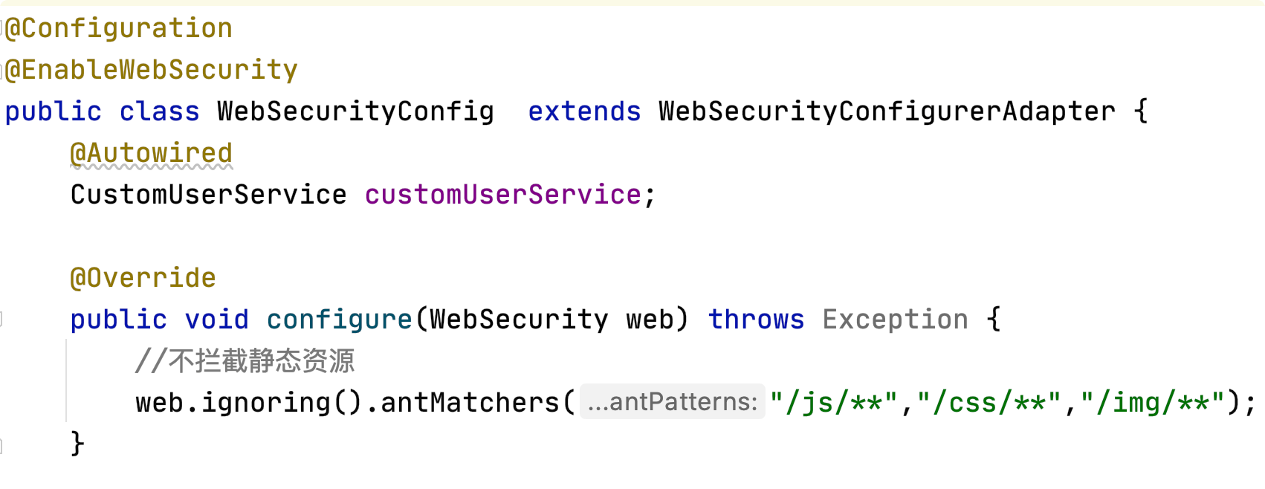
3.2 Spring Security框架实践
编写配置类：

Slide 45

3.2 Spring Security框架实践

Slide 46

3.2 Spring Security框架实践
针对/h2-console/**，以及注册url可不登录访问
针对/admin/**，必须具备ADMIN角色才能访问

Slide 47

3.2 Spring Security框架实践
处理用户注册POST请求的控制器方法

Slide 48

3.2 Spring Security框架实践
在控制器中获取当前用户信息的示例

Slide 49

3.2 Spring Security框架实践
3.2.2 用户及密码存储
方法3： 使用自定义用户服务，运行效果如下：
1）访问http://127.0.0.1:8080/，由于未登陆被重定向到登录页面

Slide 50

3.2 Spring Security框架实践
3.2.2 用户及密码存储
方法3： 使用自定义用户服务,运行效果如下：
2）点击register here，进行注册

Slide 51


3.2 Spring Security框架实践
3.2.2 用户及密码存储
方法3： 使用自定义用户服务，运行效果如下：
4）登录成功后进入首页，点击goto admin page，发现403。需要注册一个用户名为admin的用户才具备ADMIN角色，才能访问/admin/**

Slide 52

3.2 Spring Security框架实践
3.2.2 用户及密码存储
方法3： 使用自定义用户服务，运行效果如下：
5）点击logout，注销登录，重定向到登录页面

Slide 53
3.2 Spring Security框架实践
3.2.2 用户及密码存储
方法3： 使用自定义用户服务，运行效果如下：
5）点击logout，注销登录，重定向到登录页面

Slide 54
3.2 Spring Security框架实践
3.2.3 授权
基于表达式的访问控制

Slide 55

3.2 Spring Security框架实践
3.2.3 授权
基于表达式的访问控制

Slide 56

3.2 Spring Security框架实践
3.2.3 授权
基于表达式的访问控制

Slide 57

3.2 Spring Security框架实践
3.2.3 授权
基于表达式的访问控制

Slide 58

3.2 Spring Security框架实践
3.2.3 授权
使用@PreAuthorize和@PostAuthorize访问控制

Slide 59
3.2 Spring Security框架实践
3.2.4 Spring Security Config
创建配置类继承WebSecurityConfigurerAdapter，添加注解@EnableWebSecurity以及@EnableGlobalMethodSecurity（可选，启用方法级验证，如设置prePostEnabled为true，可解锁@PreAuthorize 、@PostAuthorize，在方法前后进行验证），
重写configure(AuthenticationManagerBuilder auth)，配置认证管理器，即告知框架使用何种认证方式，如何找到用户及权限信息，密码采用何种加密方式。
重写configure(HttpSecurity http) ，配置http安全认证方案，如针对某类路径的请求有何权限要求、login/logout入口地址是多少……
重写configure(WebSecurity web)，进行影响全局安全性(配置资源，设置调试模式，通过实现自定义防火墙定义拒绝请求)的配置设置。一般用于配置全局的某些通用事物，例如静态资源等。

Slide 60

3.3 OAuth 2.0认证
OAuth 2.0(开放授权)： 为用户资源的授权提供了一个安全的、开放而又简易的标准。OAuth 的核心就是向第三方应用颁发令牌。第三方应用要想使用某个系统提供的OAuth认证服务，需要先进行备案，获得客户端 ID（client ID）和客户端密钥（client secret）
https://www.ruanyifeng.com/blog/2019/04/oauth-grant-types.html
OAuth2.0标准定义了获得令牌的四种授权方式（authorization grant ）
授权码（authorization-code）,先申请授权码，再用该码获取令牌
隐藏式（implicit）：没有授权码，直接向前端颁发令牌
密码式（password）：用户把用户名和密码直接告诉该应用，应用使用用户名密码申请令牌
客户端凭证（client credentials）：应用获取不针对特定用户的令牌

Slide 61


3.3 OAuth 2.0认证
如需使用Gitee提供的OAuth认证服务，需要在以下界面进行应用备案
https://www.ruanyifeng.com/blog/2019/04/oauth-grant-types.html

Slide 62
3.3 OAuth 2.0认证
主要流程
用户想通过微信登录/注册A应用
A应用让用户携带着A应用的client_id去找微信要authorization_code
用户携带着A应用的client_id找微信要authorization_code
微信确认client_id是在它那登记的，然后生成authorization_code
用户把微信返回的authorization_code给了A应用
A应用根据authorization_code去微信请求token
微信通过client_id、client_secret确认是A应用
微信返回token
微信OAtuth
获取authorization_code
3
4
6
7
用户
5
2
1
A应用
根据authorization_code获取token

Slide 63
3.3 OAuth 2.0认证
url-1: https://Y.com/oauth/authorize?
response_type=code&
client_id=CLIENT_ID&
redirect_uri=CALLBACK_URL&
scope=read
第三方Y
用户
浏览器
X应用后端
认证服务器
资源服务器
访问X
url-2:
点击第三方登录
https://X.com/callback?code=AUTHORIZATION_CODE
返回重定向认证服务地址（url-1）
返回授权页
authorization
url-3:
用户登录并同意授权
返回重定向X应用地址(url-2)，携带code
https://Y.com/oauth/token?
client_id=CLIENT_ID&
client_secret=CLIENT_SECRET&
grant_type=authorization_code&
code=AUTHORIZATION_CODE&
redirect_uri=CALLBACK_URL
code提交到X应用后端
(url-3)
根据code获取access_token
token
登录成功
根据access_token获取用户信息

Slide 64


3.3 OAuth 2.0认证
Spring OAuth 2.0 Demo
https://gitee.com/buptnetwork/spring-security-oauth-demo

Slide 65

3.3 OAuth 2.0认证
Spring OAuth 2.0 Demo
https://gitee.com/buptnetwork/spring-security-oauth-demo
对OAuth客户端的配置
包括在认证服务器上备案的
clientId和clientSecret
认证服务器返回授权码时的回调
授权类型设置为“授权码”
认证并获取code的端点
获取token的端点
返回的用户信息中哪个属性是
userName
获取t用户信息的端点

Slide 66

3.3 OAuth 2.0认证
Spring OAuth 2.0 Demo
https://gitee.com/buptnetwork/spring-security-oauth-demo
OAuth认证通过后可以进入首页，显示获取到的用户名

Slide 67

3.3 OAuth 2.0认证
Spring OAuth 2.0 Demo
https://gitee.com/buptnetwork/spring-security-oauth-demo
登录页面

Slide 68

3.3 OAuth 2.0认证
Spring OAuth 2.0 Demo
https://gitee.com/buptnetwork/spring-security-oauth-demo
OAuth授权页面

